Slide 1
Supercharging and turbocharging

Slide 2
پرخورانی supercharging
هدف از پرخورانی فرستادن جرم هوای بیشتر به داخل موتور احتراق داخلی است که قدرت بیشتری در حجم و سرعت یکسان موتور ایجاد شود.
این کار با افزایش فشار هوای ورودی انجام می شود.
موتور های پرخوران در مقایسه با موتور تنفس طبیعی با قدرت یکسان مصرف سوخت کمتری دارند، زیرا حجم کمتری از آن دارند و این می تواند منجر به اصطکاک کمتر و اتلاف حرارت کمتر از موتور شود.
انواع پرخورانی
پرخوران مکانیکی mechanical supercharger
پرخوران حرارتی turbocharger
Pressure wave supercharging

Slide 3
پرخورانی
افزایش توان ویژه موتور ( نسبت توان به حجم موتور)
افزایش فشار وردی باعث بهبود روبش scavenging در موتور دوزمانه
خنک کردن هوای فشرده شده بعد از فشرده سازی با استفاده از خنک کن میانی intercooler
افزایش چگالی هوا در ورود به موتور

Slide 4





روابط پایه
بازده آیزنتروپیک کمپرسور
کار کمپرسور
بازده آیزنتروپیک توربین
کار توربین
کار کمپرسور و توربین

Slide 5
انواع کمپرسور ها (تنجار)
کمپرسور جابجایی مثبت
کمپرسور گریز از مرکز
کمپرسور جابجایی مثبت سیال را از نقطه ای به نقطه ای دیگر انتقال می دهد و فشار ایجاد شده تابع شرایط مرزی برای سیال است
اگر کمپرسور فشرده سازی درونی داشته باشد نسبت فشار بیشتر و بازده بیشتری دارد
کمپرسور گریز از مرکز بازده بیشتری نسبت به کمپرسور جابجایی مثبت دارد
پروانه کمپرسور گریز از مرکز به سیال انرژی جنبشی می دهد و در دیفیوزر این انرژی جنبشی به انرژی پتانسیل (فشار) تبدیل می شود
سرعت چرخش بسیار زیادی برای کمپرسور گریز از مرکز نیاز است و برای اتصال مستقیم به موتور مناسب نیست

Slide 6

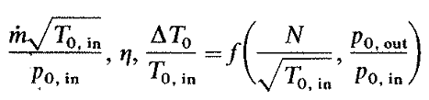
آنالیز ابعادی
مشخصه های عملکردی ماشین های مختلف را می توان با آنالیز ابعادی مقایسه کرد
این مشخصه ها را با استفاده از اعداد بی بعد توصیف می کنند
برای یک ماشین خاص قطر ثابت است
دبی اصلاح شده
سرعت اصلاح شده

Slide 7
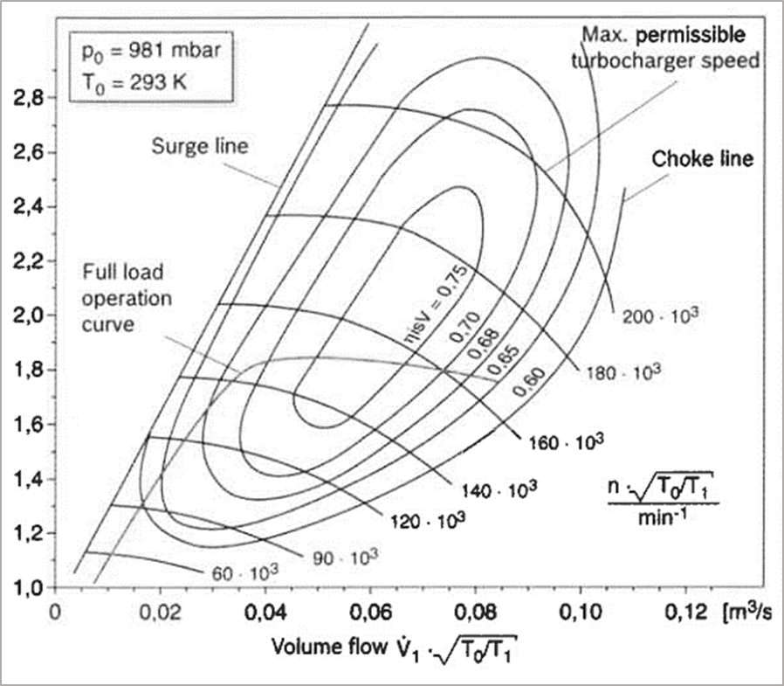
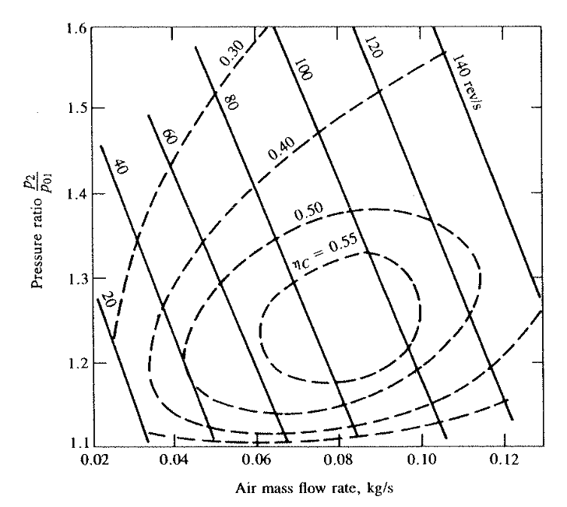
نقشه عملکرد کمپرسور

Slide 8
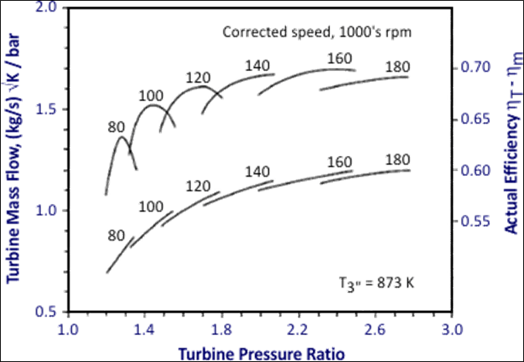
نقشه عملکرد توربین
عموما توربین های شعاعی در کاربرد خودرویی استفاده می شود
رژیم جریان محدودتر است بازده در منحنی دیگری نمایش داده می شود

Slide 9
انواع کمپرسور جابجایی مثبت
دمنده روتس Roots blower
کمپرسور پره ای vane compressor
کمپرسور حلزونی spiral compressor
کمپرسور پیچیscrew compressor

Slide 10
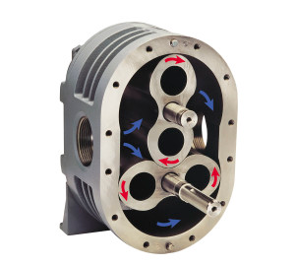
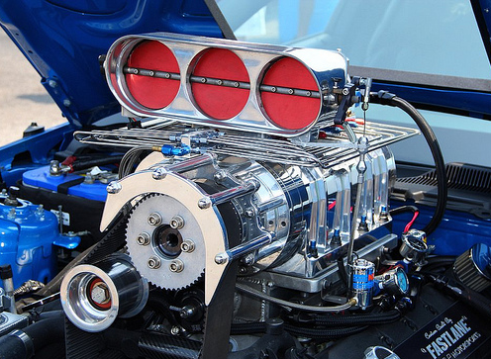
Roots blower
نام آن به سازنده آن بر می گردد
همانند پمپ های دنده ای سیال را از بین محفظه های بین دنده ها به خروجی انتقال می دهند
برای جریان های زیاد مناسب اند و نسبت فشار زیادی ندارند
ساده اند و برای تولید انبوه مناسب اند

Slide 11
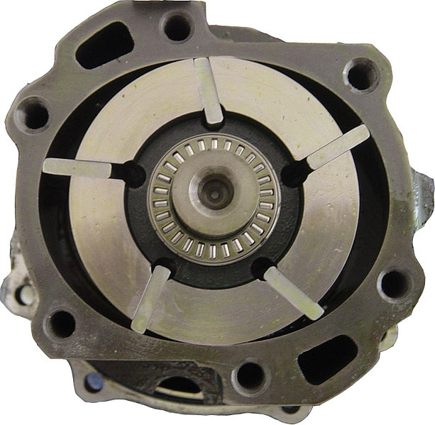
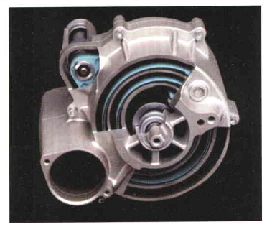
کمپرسور پره ای و حلزونی
جریان زیادی عبور نمی دهند
کوچک اند و بازده خوبی دارند
عمر محدودی دارند
در کاربرد خودرویی به ندرت استفاده شدند و بیشتر در تبرید کاربرد دارند

Slide 12
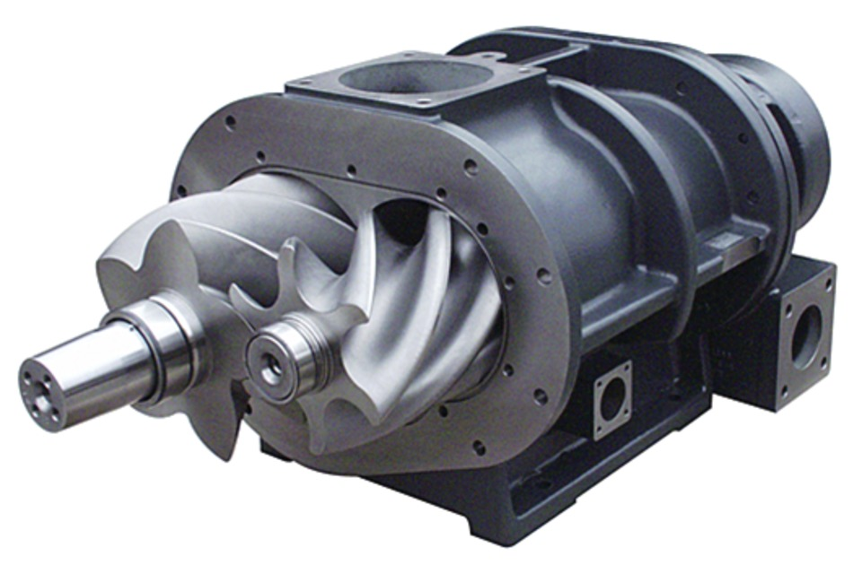
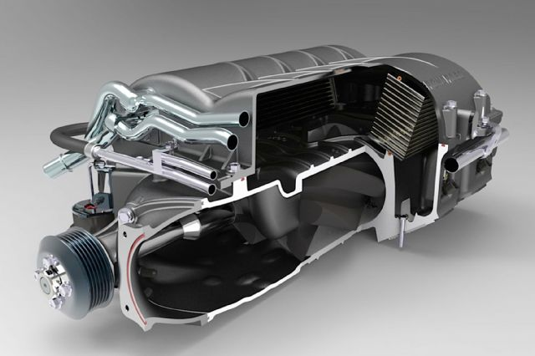
کمپرسور پیچی
روتورها به دقت ماشینکاری شدند و محفظه ها را نشت بندی می کنند
فشرده سازی درونی دارند و بنابراین بازده و نسبت فشار بهتری از بقیه انواع دارند
جریان یکنواخت تر و صدا و ارتعاش کمتری نسبت به دمنده روتس دارد
اندازه کوچک تری هم دارد
در گذشته از دمنده روتس استفاده می شد اما امروز از کمپرسور پیچی عموما استفاده می شود

Slide 13
پرخوران مکانیکیsupercharger
کمپرسور جابجایی مثبت با تسمه به محور موتور متصل می شود.
فشار ایجاد شده به سرعت چرخش محور کمپرسور بستگی ندارد و تابع شرایط مرزی برای سیال است یعنی به دور موتور بستگی ندارد
ایجاد فشار مناسب حتی در نزدیکی دور آرام موتور
بازده کلی کم برای موتور به دلیل مصرف کار از موتور

Slide 14
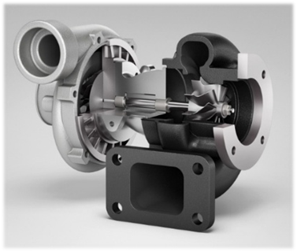
پرخوران حرارتیturbocharger
فشار ایجاد شده به دبی گازهای خروجی و درنتیجه به سرعت چرخش کمپرسور بستگی دارد
فشار ایجاد شده تابع دور موتور و بار موتور است
افزایش بازده کلی موتور به دلیل استفاده از انرژی گازهای خروجی
استفاده از جریان دود به دو طریق انجام می شود
Constant-pressure turbocharging
منیفولد حجم بزرگی دارند و جریان را یکنواخت می کند و از انرژی موج ضربانی استفاده نمی کند
Pulse turbocharging
انرژی جنبشی دود در مرحله در توربین استفاده می شود
جفت کردن استوانه هایی که تداخل کمتری در مرحله تخلیه داشته باشند

Slide 15
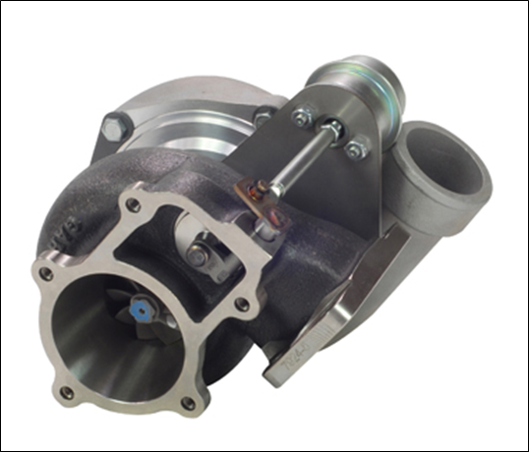
دریچه هدر waste-gate
افت فشار مسیر دود بیشتر از مسیر هواست
در دور تند فشار برگشتی دود خیلی زیاد می شود
در دور تند ممکن است عملکرد توربین به سمت خفگی برود یا محور آن بیش از حد سرعت بگیرد
برای اجتناب از موارد بالا بخشی از جریان دود از توربین عبور نمی کند
در بار جزئی هم نباید پرخوران تمامی فشار خود را ایجاد کند
این دریچه با استفاده از اختلاف فشار خلأ در منیفولد ورودی کار می کند

Slide 16
محدودیت های پرخوران حرارتی
مهم ترین مشکل پرخوران حرارتی تأخیر(lag) آن است. محدویت در پاسخ گذرا دارد.
عملکرد کمپرسور نباید در محدوده های پس زنی(surge) و خفگی(choke) قرار بگیرد.
با داشتن پرخورانی با ظرفیت جریان زیاد افزایش توان موتور حاصل می شود اما در دور کند گشتاور نامطلوب است
با داشتن پرخورانی با ظرفیت جریان کم گشتاور موتور در دور کند بهبود می باید اما در دور تند توان نامی کم است.
این تقابل باعث می شود منحنی گشتاور موتور به یکی از دو سمت گشتاور دور کند (low-end torque) و توان بیشینه(peak power) متمایل شود.

Slide 17
بهبود عملکرد
بهبود عملکرد پرخوران حرارتی
بهبود عملکرد پرخوران حرارتی ساده
توربین هندسه متغیر
پرخوران دو مجرایی
سامانه های ترکیبی پرخورانی

Slide 18
بهبود عملکرد پرخوران حرارتی ساده
بهبود عملکرد از لحاظ پاسخ گذرا
اینرسی محور پرخوران عامل اصلی تاثیرگذار روی پاسخ گذرای موتور و سامانه پرخورانی است.
کاهش قطر پروانه کمپرسور و توربین
استفاده از مواد سبک تر و دارای درجه کیفی بهتر
بهبود عملکرد از لحاظ کنترل
استفاده از دریچه هدر که به صورت برقی عمل می کند
رفتار پرخوران از محدودیت های مکانیکی به دور است

Slide 19
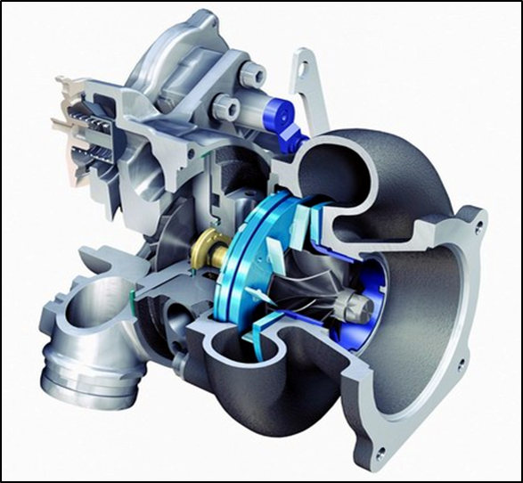
توربین هندسه متغیر(VGT)
پره های ثابت توربین قابلیت تغییر زاویه دارند.
با تغییر زاویه پره های ورودی سطح مقطع جریان ورودی و سرعت گاز در توربین تغییر می کند.
با کوچک شدن مقطع ورودی عملکرد توربین در جریان کم بهتر می شود و گشتاور دور کند و پاسخ گذرا بهتر می شود.
با بزرگ شدن مقطع ورودی عملکرد توربین در جریان زیاد بهتر می شود و توان موتور افزایش می یابد.
استفاده بسیار زیاد در موتورهای دیزل

Slide 20
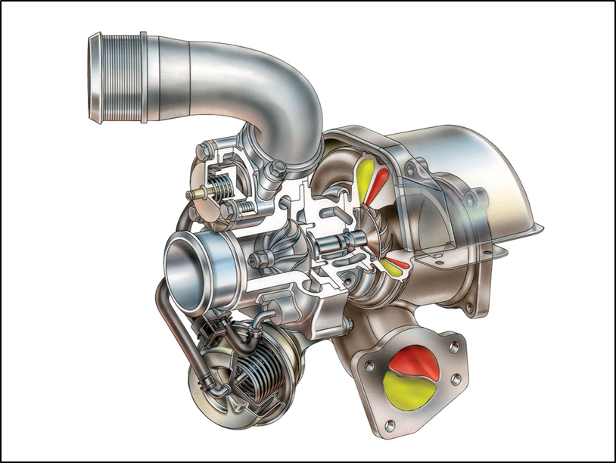
پرخوران دومجرایی(twin-scroll turbocharger)
از نوع pulse turbocharging
استفاده از موج ضربانی تخلیه گازها
جداسازی استوانه ها در چندراهه خروجی بر حسب ترتیب احتراق
مثلا در موتور4 استوانه 2و3 با هم 1و4 با هم جفت می شوند
پرخوران دو مجرایی دو مجرا برای ورود به توربین دارد
بهبود گشتاور دور کند و پاسخ موتور در اثر استفاده از ضربان تخلیه گازها

Slide 21
پرخورانی ترکیبی Hybrid turbocharging
برای استفاده از مزیت پرخوران حرارتی معمولا یک پرخوران حرارتی در دور تند موتور استفاده می شود و پرخوران دیگر به کمک آن می آید.
ترکیب پرخوران ها معمولا بدین صورت است
پرخوران مکانیکی با پرخوران حرارتی
پرخوران برقی با پرخوران حرارتی
پرخورانی با دو پرخوران حرارتی

Slide 22
سامانه پرخوران مکانیکی با پرخوران حرارتی
استفاده از یک پرخوران مکانیکی برای تامین فشار مورد نیاز وقتی گاز خروجی کمی در دسترس است
گشتاور دور کند و پاسخ گذرای مطلوب
پرخوران حرارتی در دور تند فعال است و باعث افزایش توان می شود
در دور تند پرخوران مکانیکی می تواند با استفاده از کوپلینگ مغناطیسی از موتور جدا شود که مصرف انرژی بهتر شود
پیچیدگی مسیر عبور جریان هوا و جانمایی سامانه از معایب آن است

Slide 23
سامانه پرخوران برقی با پرخوران حرارتی eBooster
کمپرسور گریز از مرکزی که با استفاده از موتور برقی گردانده می شود در بار کم و دور کند فشار مورد نیاز را تامین می کند
بازده بیشتر کمپرسور گریز از مرکز نسبت به کمپرسور جابجایی مثبت
بهبود گشتاور دور کند و پاسخ گذرا
تنظیم پرخوران مستقل از موتور است و کنترل به صورت برقی درجه آزادی بیشتری به موتور می دهد
جانمایی بهتر به دلیل یکپارچه بودن موتور و مجموعه الکترونیک و کمپرسور
محدود بودن توان برقی به دلیل محدودیت در سامانه برق خودرو
ناتوانی در تامین فشار مورد نیاز در دور تند

Slide 24
سامانه پرخورانی با دو پرخوران حرارتی
بکارگیری دو پرخوران با ظرفیت های مختلف و تقسیم جریان بین آن ها
بهبود گشتاور دور کند و پاسخ گذرا
رفع مشکل محدودیت های ناحیه پس زنی و خفگی در کمپرسورها
معمولا ترکیب دو پرخوران به صورت سری یا موازی است

Slide 25
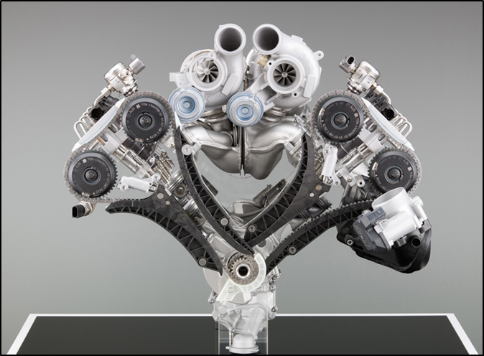
ترکیب موازی دو پرخوران حرارتی
با تقسیم جریان گاز خروجی موتور بین دو پرخوران حرارتی اندازه دو پرخوران نسبت به یک پرخوران کاهش می یابد
کاهش اندازه پرخوران باعث بهبود گشتاور دور کند و پاسخ گذرا می شود
این حالت به خصوص در موتورهای خورجینی با اختصاص جریان گاز خروجی هر ردیف از استوانه ها به یک پرخوران انجام می شود. این سامانه اغلب با نام {Bi-turbo} شناخته می‌شود.

Slide 26
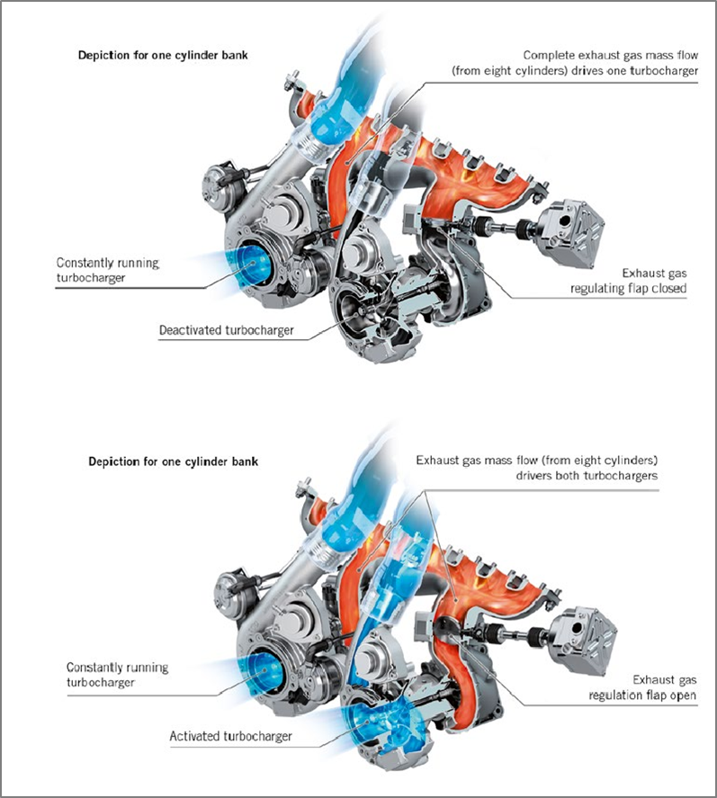
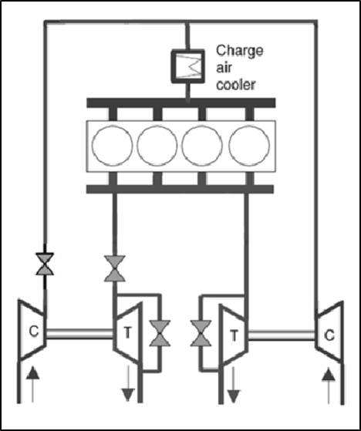
ترکیب موازی دو پرخوران حرارتی
با اتصال دو پرخوران به صورت موازی به چندراهه خروجی، یکی از آن ها فقط در دور کند فعال است و دیگری با افزایش دور وارد مدار می شود. این نوع را پرخورانی ترتیبی (sequential turbocharging) می نامند.

Slide 27
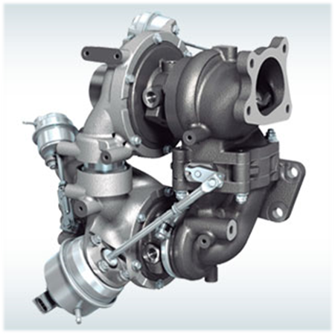
ترکیب سری دو پرخوران حرارتی
با ترکیب ردیفی پرخوران ها جریان دود از هر دو توربین و هوا از هر دو کمپرسور عبور می کند
با دو مرحله تراکم نسبت فشار ایجاد شده بیشتر می شود
این نوع اغلب با نام پرخورانی مرحله ای (staged turbocharging) شناخته می شود.
نام این سامانه پرخوران دومرحله ای است two-stage turbocharger

Slide 28
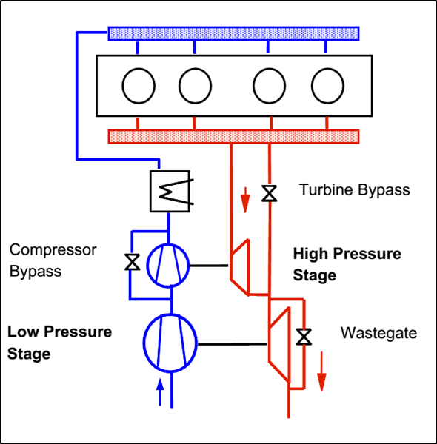
ترکیب سری دو پرخوران حرارتی
در دور کند پرخوران کوچک تر که پرخوران پرفشار نامیده می شود فعال است و گشتاور دور کند و پاسخ گذرای مناسبی ایجاد می کند
با افزایش دور موتور جریان دود پرخوران پرفشار به تدریج کم می شود و در دور تند تماما از پرخوران بزرگ تر(کم فشار) عبور می کند
بازده و فشار بیشتر این سامانه نسبت به پرخوران ساده و توربین هندسه متغیر

Slide 29
با تشکر از توجه شما

